Slide 1


Тема № 1.2
Установка и настройка окружения разработки
Лекция

Slide 2
Инструменты разработчика
IDE (интегрированная среда разработки) — это программа, которая предназначена для разработки программного обеспечения. IDE объединяет несколько инструментов, специально предназначенных для разработки.
Эти инструменты обычно включают:
редактор, предназначенный для работы с кодом (например, подсветка синтаксиса языка и автодополнение);
инструменты сборки, выполнения и отладки кода программы;
определенную форму системы управления версиями;

Slide 3
Инструменты разработчика
Редактор исходного кода — текстовый редактор для создания и редактирования исходного кода программ. Он может быть отдельным приложением или встроен в интегрированную среду разработки (IDE).
Основные задачи редактора кода:
подсветка синтаксиса;
автодополнение слов;
проверка правильности расстановки скобок и отступов;
контекстная помощь по коду;

Slide 4
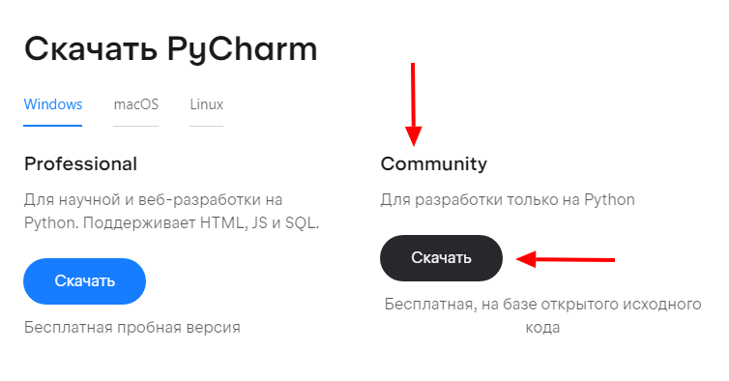
Загрузка IDE
Как вы заметили редактор исходного кода имеет более простой функционал, поэтому мы будем использовать среду разработки PyCharm Community (это бесплатная версия программы).
Ссылка для скачивания: https://www.jetbrains.com/ru-ru/pycharm/download/#section=windows

Slide 5
PyCharm
Мощная интегрированная среда разработки (IDE) для Python, разработанная компанией JetBrains. Она предоставляет множество инструментов для упрощения разработки на Python, включая редактор кода, отладчик, инструменты для тестирования и управления версиями.
1. Загрузка PyCharm
1. 1. Перейдите на официальный сайт PyCharm по ссылке из предыдущего слайда
1. 2. Выберите версию для вашей операционной системы (Windows, macOS, Linux).
1. 3. Нажмите на кнопку "Download" и выберите подходящую версию Community
1. Установка PyCharm
1. 1. Запустите загруженный установочный файл .exe.
1. 2. Следуйте инструкциям мастера установки.
1. 3. На этапе выбора компонентов можно выбрать установку дополнительных плагинов и
создание ярлыков.

Slide 6
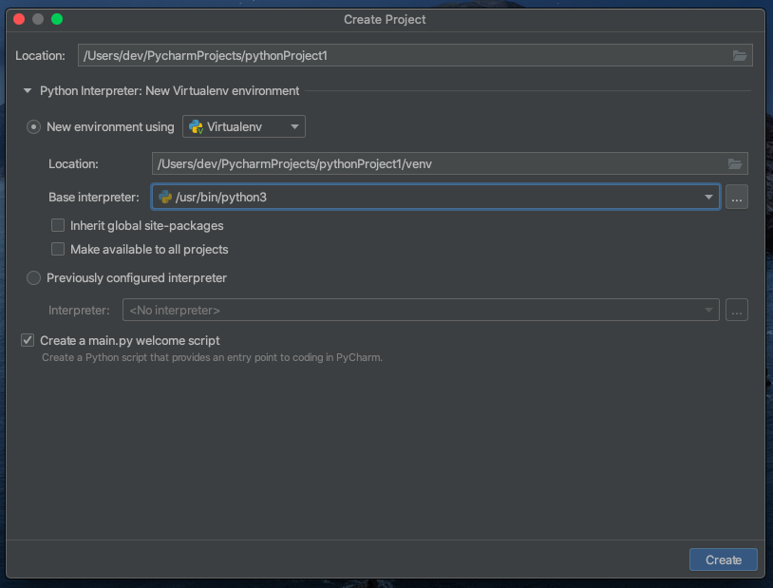
Создание проекта
После установки в левом верхнем углу нажимаем File>New project.
У вас появится следующее окно:
Выставив настройки как на скриншоте выше, нажимаем на кнопку Create в правом нижнем углу. PyCharm автоматически создаст файл main.py с исходным кодом (вместо него мы можем писать собственный код, удалив строки, составленные PyCharm).

Slide 7
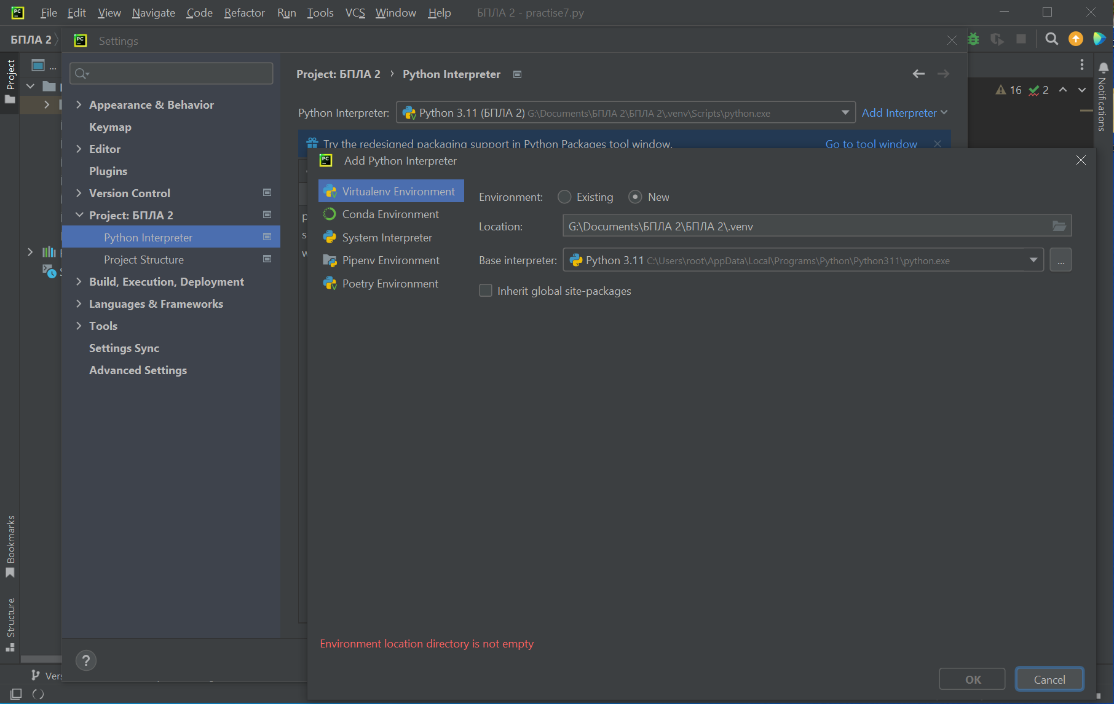
Настройка интерпретатора Python
Перейдите в меню File -> Settings.
Выберите раздел Project: <имя_проекта> -> Python Interpreter.
Нажмите на значок шестеренки и выберите Add Interpreter -> Add Local Interpreter.
Выберите тип интерпретатора Virtualenv.
Из выпадающего списка Base interpreter выберете Python последней версии.
Следуйте инструкциям для настройки интерпретатора.

Slide 8
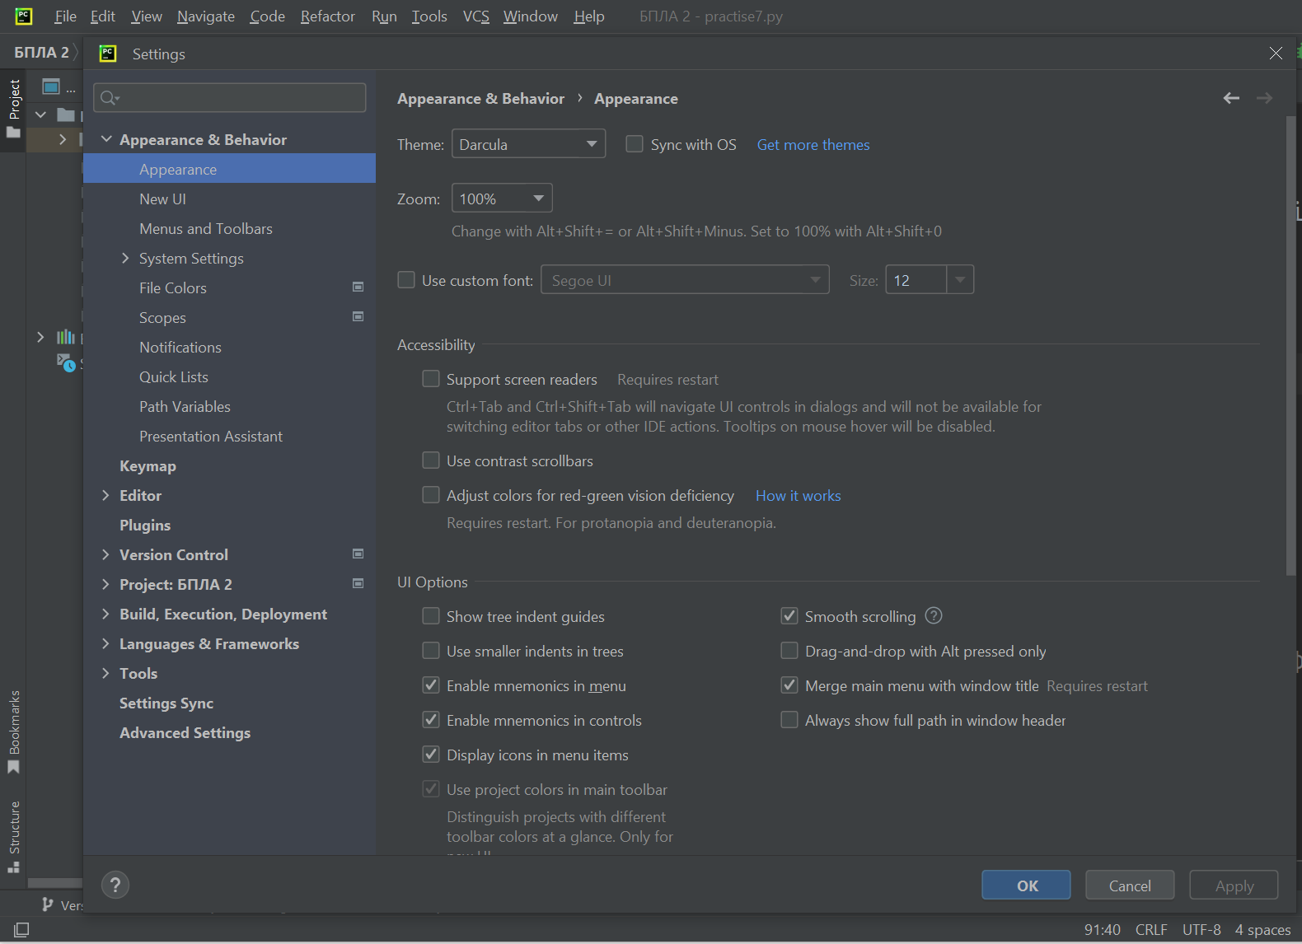
Настройка среды разработки
Перейдите в File -> Settings -> Appearance & Behavior > Appearance.
Выберите подходящую тему (например, Darcula для темного режима или Light для светлого режима).
В разделе Editor > Color Scheme выберите цветовую схему для синтаксиса кода.
Так же можно настроить параметры редактора кода, такие как отступы, подсветка синтаксиса и т.д.

Slide 9
Использование PyCharm
Редактирование кода
Запуск кода
1. Откройте файл Python в проекте.
2. PyCharm предоставит автодополнение, подсказки по коду, подсветку синтаксиса и другие инструменты для облегчения разработки.
1. Для запуска скрипта щелкните правой кнопкой мыши на файле и выберите Run. 2. Результаты выполнения будут отображаться в нижней части окна IDE.
Отладка кода
Управление пакетами
1. Установите точки останова (breakpoints) в нужных местах кода (щелкните слева от номера строки).
2. Запустите скрипт в режиме отладки, щелкнув правой кнопкой мыши на файле и выбрав Debug.
3.Используйте отладочные инструменты для пошагового выполнения кода и анализа переменных.
1. Перейдите в раздел File -> Settings -> Project: <имя_проекта> -> Python Interpreter. 2. Нажмите на значок + для добавления нового пакета. 3. Введите имя пакета и нажмите Install.

Slide 10

Ваши
вопросы

